Slide 1
Výplach žaludku

Slide 2
Zábrana dalšího vstřebávání při intoxikaci
Pouze je-li riziko intoxikace vyšší než vlastního výplachu (potencionálně nebezpečná látka a zároveň vysoká dávka)
Zvážení časového faktoru : u alkoholů (glykoly, etyl a methylalkohol pro rychlé vstřebávání prakticky bez efektu x tablety s prodlouženým uvolňováním
Během výplachu sledujeme bilanci tekutin
Jen u pacienta zaintubovaného nebo s nenarušenými laryngeálními a faryngeálními reflexy!

Slide 3
Neprovádíme
Neprovádíme při intoxikaci pěnivými látkami, organofosfáty, kyselinami, zásadami, organickými rozpouštědly a ropnými produkty – hrozí chemická pneumonitida při aspiraci či další traumatizace sliznice jícnu s následným rizikem mediastinitidy
U pacientů s křečemi nebo poruchami srdečního rytmu
U pacientů s poruchou vědomí bez OTI

Slide 4
Rizika
Aspirace do plic
Vyvolání křečí, arytmií
Perforace jícnu nebo žaludku
Iontová a tekutinová dysbalance
Hypotermie
Posunutí toxinu dále do střeva, kde se lépe vstřebá

Slide 5
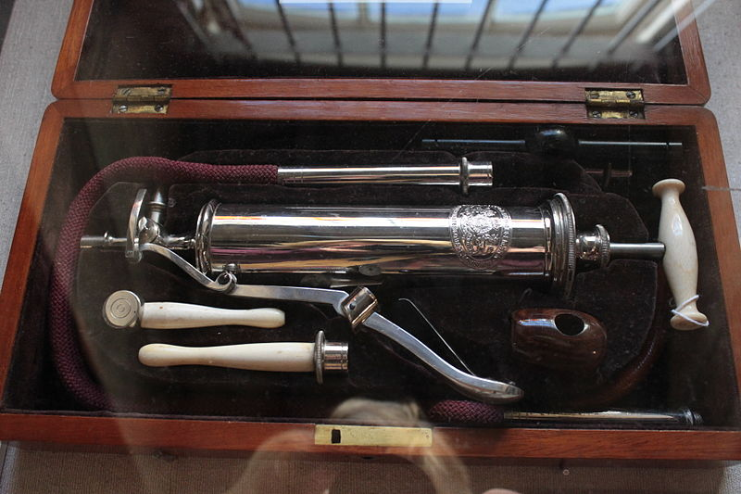
Historická žaludeční pumpa

Slide 6
Časový faktor
Obecně do 6 hodin od požití noxy, ideálně do 1 hodiny
U preparátů s prodlouženým uvolňováním až po dobu 24h – tricyklická andtidepresiva nebo salicyláty
X u paracetomolu bez efektu po 4 ho po požití, u alkoholů již po 1h

Slide 7
Provedení
Polohujeme na levém boku s hlavou níže – tekutina hůře proniká do duodena, sníženo riziko zatečení žaludečního obsahu do DDC
Z úst vyjmeme volné předměty (umělý chrup, peercing) a zavedeme sondu 10-12mm průměr a ověříme její polohu – poslech, aspirace
Obsah žaludku odčerpáme a pošleme na toxikolog rozbor
Dále provádíme opakovaný výplach solným (3polévkové lžíce soli v 5l vody) nebo přímo ohřátým fyziologickým roztokem o porcích 250ml, dokud není obsah bez příměsi.

Slide 8
Provedení II
Dále provádíme opakovaný výplach solným (3polévkové lžíce soli v 5l vody) nebo přímo ohřátým fyziologickým roztokem o porcích 250ml, dokud není obsah bez příměsi.
Celkové množství proplachu – 5-10l
Dbáme na vyrovnanou bilanci příjmu a výdeje – ponechání lavážovací tekutiny může vést k rozpuštění noxy a ke zlepšení vstřebávání!
Na závěr podáme carbo adsorbens 1g/kg a sondu vyměníme za tenčí

Slide 9
Adsorpční uhlí
= nejúčinnější nespecifický adsorbent.
Princip gastrointestinální dialýzy
Hlavně u otrav Karbamazepiny, Theofyllinem, Salicyláty, Fenobarbitalem, preparáty s pomalým uvolńováním, BZD, Digoxin
Rizika : vdechnutí, obstrukce GIT

Slide 10
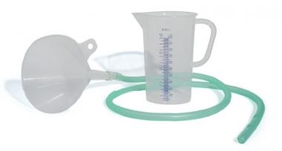
Sety pro výplach žaludku

Slide 11


